Slide 1

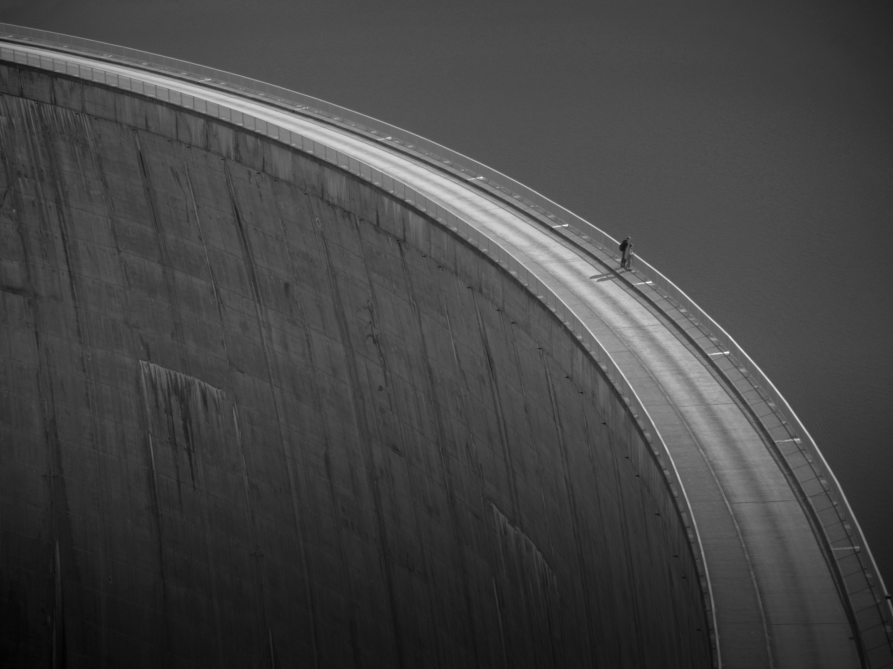
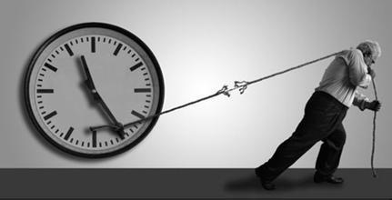
时间管理
Time Management

Slide 2
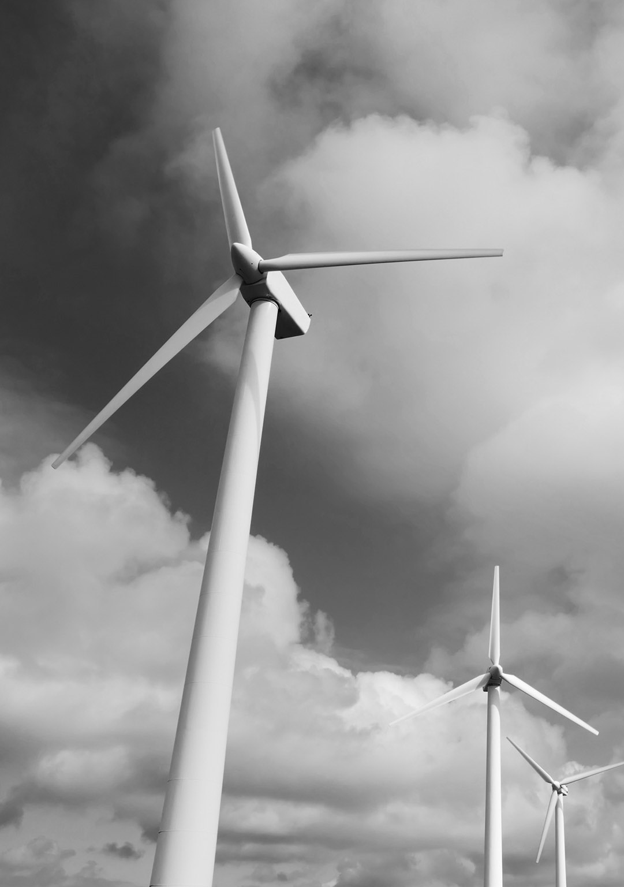
如何定义？
何为时间管理：提高时间利用率和有效性
为何时间管理：一直很忙却做不完事情：做事没有条理，易重复且效率低
怎样时间管理：四象限分析、列制计划表

Slide 3
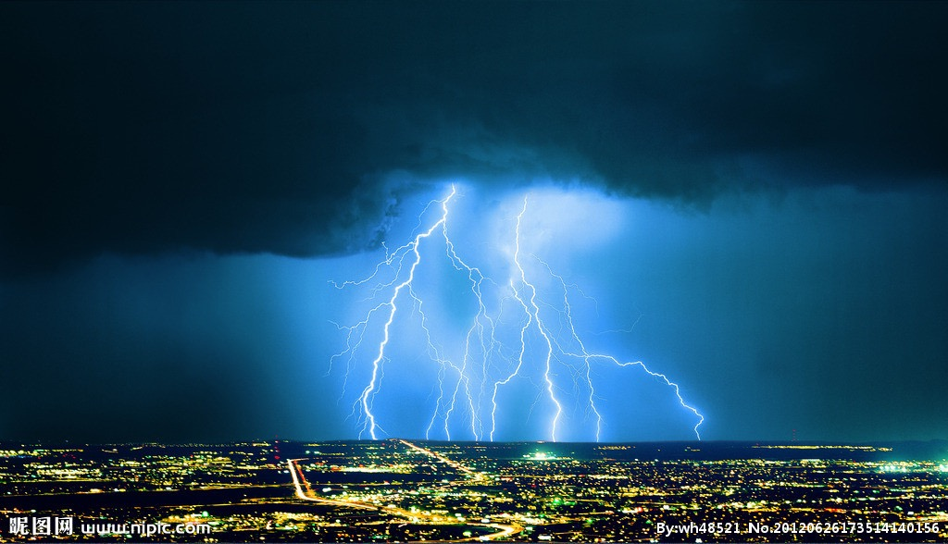
现在
让我们把时间穿越回500年前的皇宫
………….
………

Slide 4
重要而紧急的事情
重要而不紧急的事情
1、阿哥满月酒及取名
2、皇子娶亲
3、后宫福利发放
……
1、3个月后外国使团来访，后宫准备
2、5个月后天子祭天仪式
3、6个月后袁答应生产
…….
紧急而不重要的事情
不紧急也不重要的事情
1、婉贵人和怡贵人因住宿问题吵架
2、丹常在被猫抓伤了，需要申请御医
…….
1、今年宫女满25周岁外放
2、后宫空着的寝宫需要打扫
…….

Slide 5
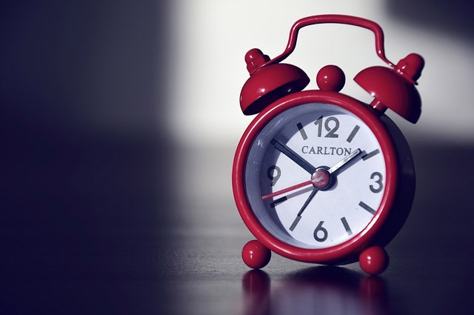
总 结
1、何了解现状：四象限分析
2、建立计划：编制今日进程（计划）表
3、零碎利用：利用时间碎片，处理琐碎多样却占用时间极少的事情

Slide 6

互勉之，共成长！
谢谢大家 花少团

